Slide 1
1 Febrero max@cimat.mx
Scripts
Gráfica de funciones
Funciones de Software
http://www.cimat.mx/~max/Informatica%20Aplicada/index.html

Slide 2
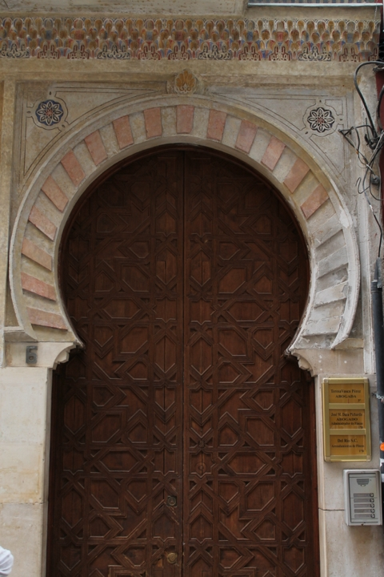
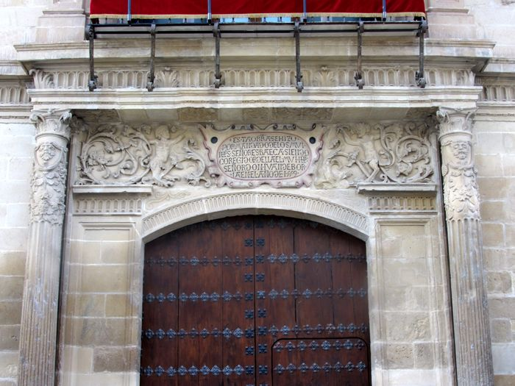
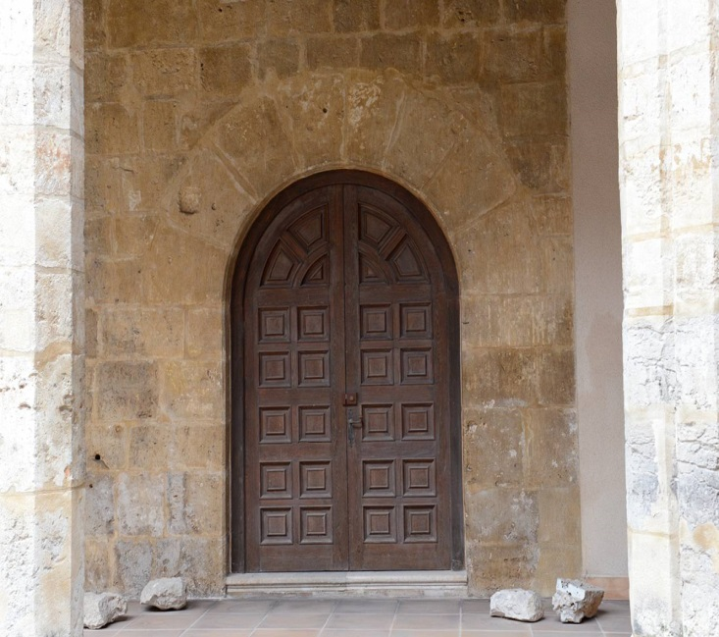
Arcos circulares
Medio punto
Herradura
Rebajado o de Segmento

Slide 3
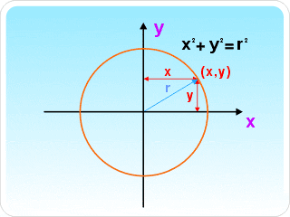
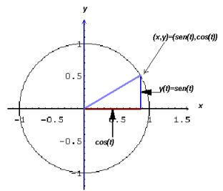
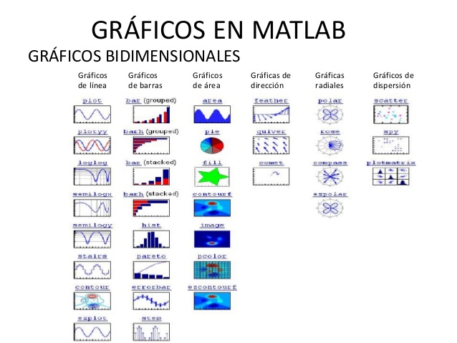
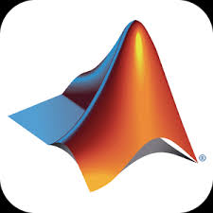
El circulo
Ecuación
  Dominio, función
  Forma polar
  Radios
  Incrementos
  Colores y puntos
Graficas
  Múltiples
  Hold on
  Sub plot
  Etiquetas
  Textos
Sesión
  Trabajo

Slide 4
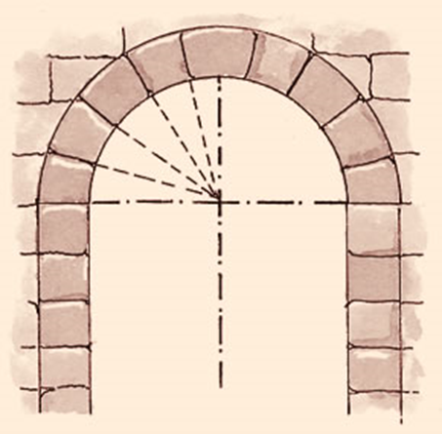
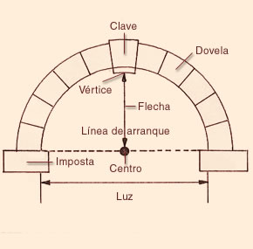
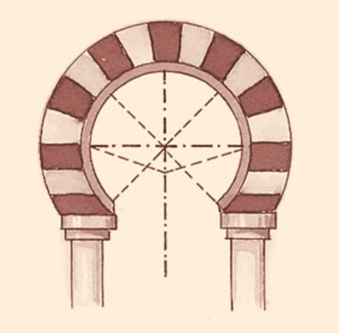
Proyecto DOS
Luz = 60 cm
Flecha = Luz/2 – 1 cm
Alto de dovela = 8 cm
Profundidad de la dovela = 10 cm
Alto Clave = 10 cm
Número de dovelas = 10
La parte superior de la Clave o piedra angular debe ser plana
¿Esta todo definido?
Problema cuasi Real

Slide 5
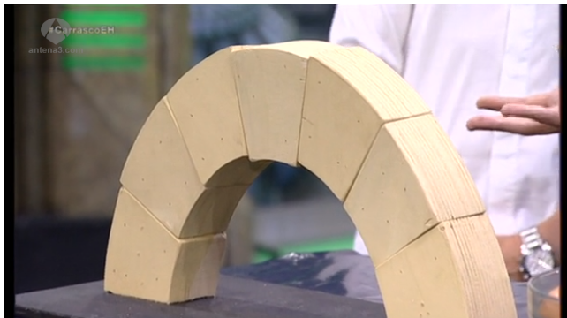
Proyecto DOS
Escribir un script y un conjunto de funciones en MatLab que generen los tres tipos de arcos circulares y para CONSTRUIR un arco con piezas como el que se muestra abajo
¿?
¿COMO?
PENSEMOS
y
DEFINAMOS
Tarea para mi Yo hago la base
Todas deben entrar en la misma base

